Slide 1
Energetická politika
Veronika Zapletalová

Slide 2
(Evropská) energetická (a klimatická) politika
Způsob jakým odpovědné autority (Komise, vlády) spravují oblasti spojené s energetikou (produkce, distribuce, spotřeba energie).
Obsahem jsou kromě tvorby legislativy:
Podpora investic
Otázka uchování energie
Daňové zatížení
Mezinárodní smlouvy ….

Slide 3
Energetická politika (EEP)- vývoj I.
Historický paradox
Lisabonská smlouva vytváří evropskou energetickou politiku s koordinační funkcí (čl. 194 SFEU)
Vazba na ostatní politiky – především doprava a životní prostředí

Slide 4
Cíle EEP
Zelená kniha „Evropská strategie pro udržitelnou, konkurenceschopnou a bezpečnou energii“ (2006)
Konceptualizace tří hlavních cílů EEP:
Konkurenceschopnost(budování jednotného trhu)
Udržitelnost (udržitelný rozvoj)
Zabezpečení dodávek (vnější dimenze)
Konkurenceschopnost
Udržitelný rozvoj
Bezpečnost dodávek

Slide 5
EEP
Dělení na vnitřní a vnější dimenzi
Konkurenceschopnost
Udržitelný rozvoj
Bezpečnost dodávek

Slide 6
Aktuální stav institucionálního vývoje
Snaha o dokončení formování EEP (neustálé prolínání obhajování a revize politiky)
Rostoucí důraz na klimatické otázky
Dominující supranacionální přístup environmentálního cíle a cíle zaměřeného na konkurenceschopnost
Mezivládní přístup (zatím stále) převládá u cíle zaměřeného na bezpečnost dodávek
Energetická Unie jako poslední krok ke komunitarizaci?

Slide 7
Energetická unie (únor 2015)
„Nejambicióznější projekt evropské energetiky“ (Šefčovič, 2015)
5 základních pilířů:
Bezpečnost dodávek
Dokončení vnitřního trhu s energií
Zvyšování energetické účinnosti
Cesta k nízkouhlíkové ekonomice
Výzkum a inovace
Energetická unie tvoří obecný rámec (nádstavba), v rámci níž dochází k úpravě/přijímání konkrétních legislativních aktů

Slide 8
Co přinesla Energetická unie?
Zimní energetický balík (únor 2016)
Nařízení opatřeních na zajištění bezpečnosti dodávek zemního plynu (č. 2017/1938, říjen 2017 )
Přijatá revidovaná směrnici o energetické náročnosti budov (květen 2018)
Revidovaná směrnice o energetické účinnosti (listopad 2018)
Revize směrnice o obnovitelných zdrojích energie (listopad 2018)
Nařízení o správě (listopad 2018)
Revize směrnice o společných pravidlech pro vnitřní trh se zemním plynem (duben 2019)
Čistá energie pro všechny (květen 2019)

Slide 9
Konkurenceschopnost
1) Liberalizace trhu
Problém „přirozeného monopolu“
Tzv. liberalizační balíčky (aktuální tzv. třetí liberalizační balíček představen 2007, schválen 2009, CZ PRES)
Hlavní rysy: viz následující snímek
Liberalizace & privatizace
2) Infrastruktura

Slide 10
 | Oddělení sítí | Přístup k sítím | Otevírání trhu | Národní regulace
První liberalizační balíček (1992) | Oddělený management a účty | Vyjednané nebo regulované podmínky přístupu | Elektřina: 35 % otevřeno do 2003 Plyn: 33 % otevřeno do roku 2018 | Mechanismus pro regulaci
Druhý liberalizační balíček 1996/1998 | Oddělená podpora | Regulované podmínky přístupu | Trhy s elektřinou a zemním plynem otevřeny na 100 % do července 2007 | Specifický regulátor pro energie
Třetí liberalizační balíček 2007 | Vlastnický unbundling, ISO, ITO. | Regulované podmínky přístupu | Dosaženo | Sjednocování pravomocí národních energetických regulátorů
Podle Buchan 2009: 20

Slide 11
Udržitelnost
Boj s klimatickými změnami (Kjóto, COP21)
Obnovitelné zdroje
Výroba elektřiny a tepla
Biopaliva a alternativní paliva
Energetická efektivita
Technologie a inovace
Energeticko-klimatický balíček (2007, v platnost 2009)
Cíle do roku 2030 a 2050
EU ETS
Jak toho dosáhnout?

Slide 12
Energeticko-klimatický balíček
Soubor právních předpisů z roku 2009 zasahujících do oblasti energetiky a ochrany klimatu. V praxi přináší:
Směrnice EP a Rady 2009/28/ES, o podpoře využívání energie z obnovitelných zdrojů
Směrnice EP a Rady 2009/29/ES, kterou se mění směrnice 2003/87/ES s cílem zlepšit a rozšířit systém pro obchodování s povolenkami na emise skleníkových plynů
Směrnice EP a Rady 2009/30/ES, o specifikaci paliv a zavedení mechanismu pro sledování a snížení emisí skleníkových plynů
Směrnice EP a Rady 2009/31/ES, o geologickém ukládání oxidu uhličitého
Rozhodnutí EP a Rady 406/2009/ES, o rozdělení úsilí k dosažení redukčních cílů emisí skleníkových plynů
.

Slide 13
Jak by měla vypadala Unie v roce 2020?
snížení emisí skleníkových plynů o 20 % oproti hodnotám roku 1990 – ZÁVAZNÝ CÍL (národní cíle mohou být nižší)
zvýšení podílu obnovitelné energie o 20 % na celkové spotřebě (10% podíl ekologických paliv pro dopravu) – ZÁVAZNÝ CÍL (národní cíle mohou být nižší)
snížení celkové spotřeby energie o 20 % - NEZÁVAZNÝ CÍL

Slide 14
Závazky Unie do roku 2030
Rámec pro politiky EU v oblasti klimatu a energetiky byl přijat závěry Evropské rady z října 2014.
Přijaté cíle v oblastech obnovitelných zdrojů a energetické účinnosti byly následně navýšeny v roce 2018 prostřednictvím:
Směrnice Evropského parlamentu a Rady (EU) 2018/2001 ze dne 11. prosince 2018 o podpoře využívání energie z obnovitelných zdrojů
Směrnice Evropského parlamentu a Rady (EU) 2018/410 ze dne 14. března 2018, kterou se mění směrnice 2003/87/ES za účelem posílení nákladově efektivních způsobů snižování emisí a investic do nízkouhlíkových technologií a rozhodnutí (EU) 2015/1814
Nařízení Evropského parlamentu a Rady (EU) 2018/842 o závazném každoročním snižování emisí členskými státy v období 2021–2030
Nařízení Evropského parlamentu a Rady (EU) 2018/841 o zahrnutí emisí skleníkových plynů a jejich pohlcování v důsledku využívání půdy, změn ve využívání půdy a lesnictví do rámce politiky v oblasti klimatu a energetiky do roku 2030
Nařízení Evropského parlamentu a Rady (EU) 2018/1999 o správě energetické unie
Rámec v oblasti klimatu a energetiky do roku 2030
Balíček „Čistá energie pro všechny Evropany“

Slide 15
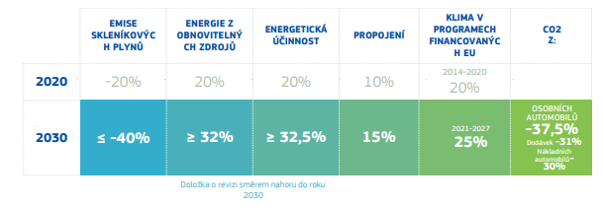
Jak by měla Unie vypadat v roce 2030?

Slide 16
EU ETS
Centrální autorita ….. Nastaví limit emisí….Kolik může znečišťovatel vypustit … Prodáno/přiděleno … společnosti tento limit musí dodržovat ….. pokud potřebují zvýšit tento limit …. Musí si přikoupit tzv. povolenky.
Společnosti platí poplatek za znečištění = jsou motivovány investovat do technologií, které budou znečišťovat méně.
Role tzv. tržní stabilizační rezervy (postupné snižování množství povolenek na trhu)

Slide 17
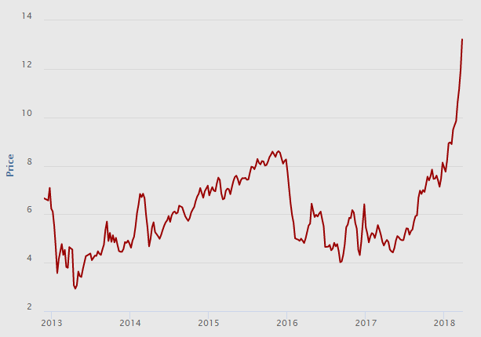

Slide 18
Jak by měla Unie vypadat do roku 2050?
Cíl: EU by se měla snažit dosáhnout nulových čistých emisí skleníkových plynů do roku 2050 – EU klimaticky neutrální
28. listopadu 2018 EK – dlouhodobá strategická vize neutrální ekonomiky do roku 2050“ - Evropská dlouhodobá strategická vize prosperující, moderní, konkurenceschopné a klimaticky neutrální ekonomiky (COM/2018/773)
11.prosince 2019 - Zelená dohoda pro Evropu (Green Deal) - Evropský klimatický pakt

Slide 19
Zabezpečení dodávek
Snaha o jednotné vystupování vůči třetím zemím (problematické) = vystupování jedním hlasem
Katalyzátorem plynové krize (2006, 2009, ukrajinská krize)
Vývoz hodnot a pravidel EU za hranice
Mnohovrstevnaté uspořádání:
Bilaterální vztahy (např. Energetický dialog s Ruskou federací)
Multilaterální vztahy (např. Energetické společenství)
Globální úroveň (např. Energy Charter Treaty)

Slide 20
Děkuji za pozornost!
zapletalova@mail.muni.cz

